Slide 1

MĨ THUẬT
LỚP 7
Trường:………………………………………………………………
Giáo viên:…………………………………………………………..
Lớp:……………………………………………………………………

Slide 2
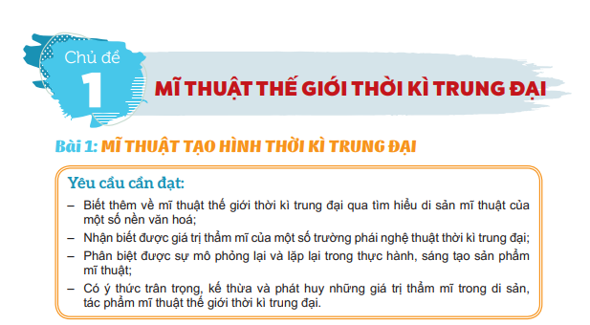

Slide 3


Định hướng nội dung tìm hiểu:
Đối tượng phản ánh;
Chất liệu;
Hình thức thể hiện

Slide 4
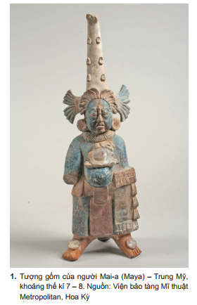
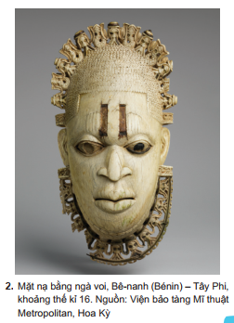

Slide 5
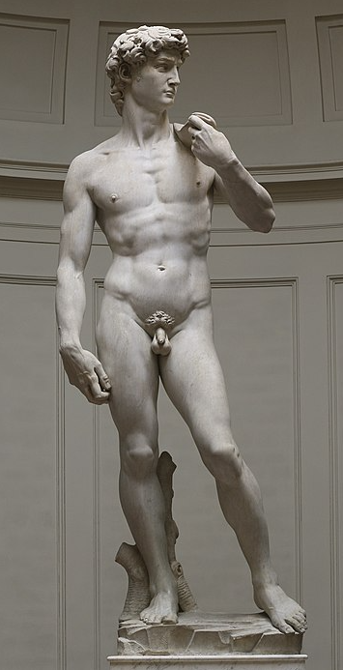
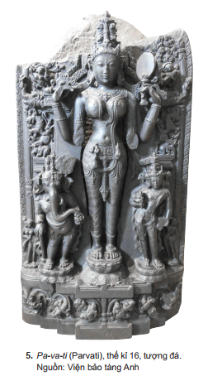
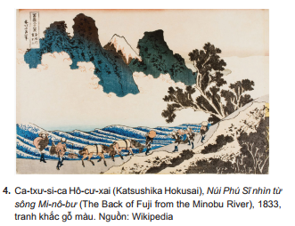


Slide 6
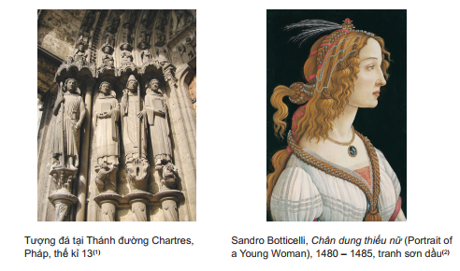
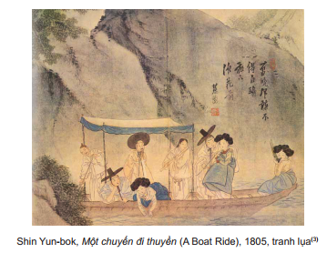

Slide 7

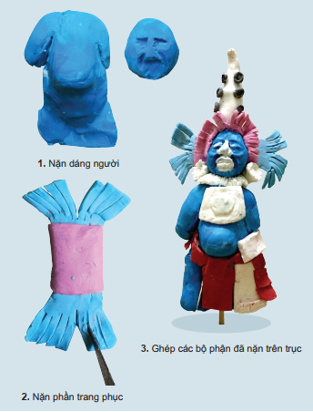
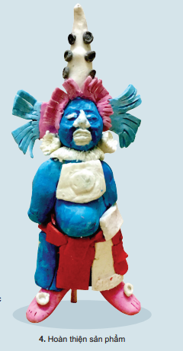

Slide 8
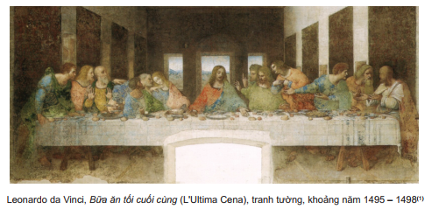
Phần tham khảo:
Gợi ý các bước thực hiện sản phẩm mĩ thuật 2D mô phỏng tác phẩm hội hoạ
Bữa ăn tối cuối cùng của hoạ sĩ Leonardo da Vinci

Slide 9
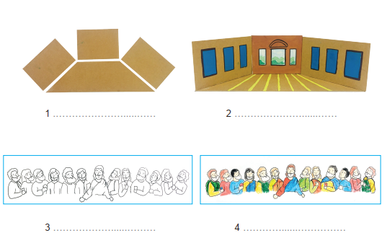

Slide 10
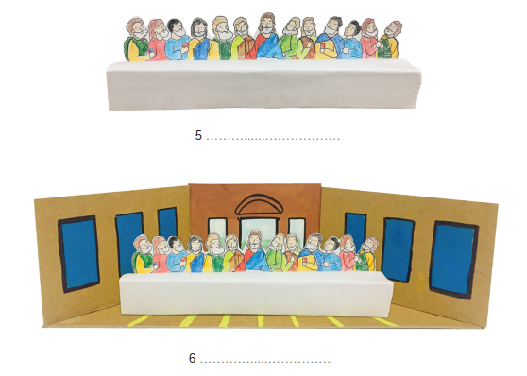

Slide 11
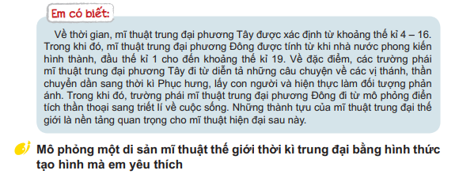

Slide 12


Slide 13
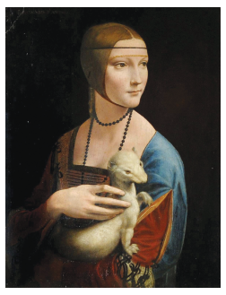
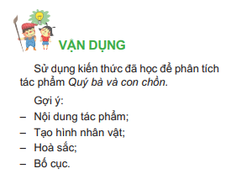


Slide 14
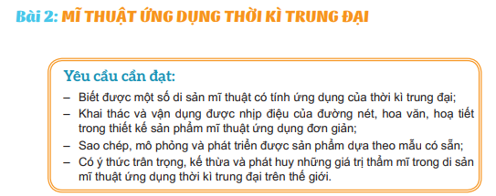

Slide 15

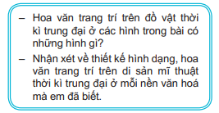
Định hướng nội dung tìm hiểu:

Slide 16
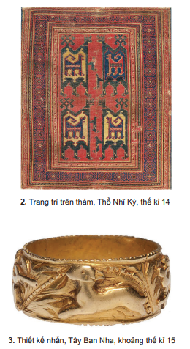
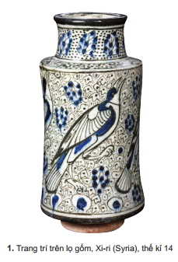

Slide 17
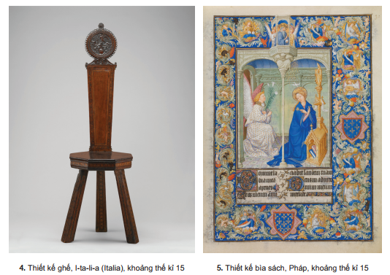
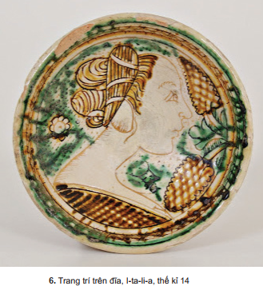

Slide 18


Định hướng nội dung tìm hiểu:

Slide 19
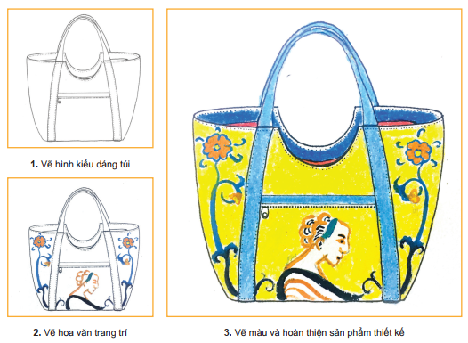
Nội dung 1:

Slide 20
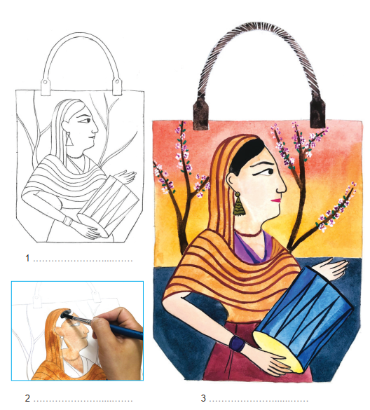
Nội dung 2:

Slide 21


Slide 22


Slide 23
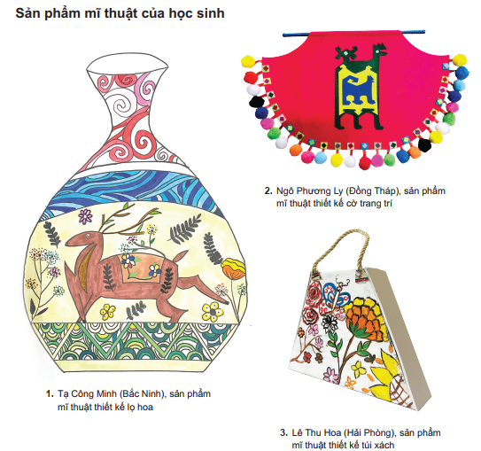

Slide 24


